Slide 1
CSNS束测系统2025年年度总结 束测系统 2025.10.13

Slide 2
报告内容
CSNS束测系统运行现状
束测年度运行情况
RCS BPMs离线标定
LINAC束流相位测量系统（FCT-based）
LINAC剖面探测器
LINAC壁电流探测系统升级
其他
CSNS-II束测系统升级
窗前多丝靶系统
注入区改造中束测系统升级
注入区多丝靶剖面探测系统研制（INMWS01、INMWS02、INDMWS01）
注入区BPM研制
H0CT及INDCT系统
剥离电子收集器系统（ECOL)
RCS IPM初代样机调试和下一代IPM设计
Linac激光丝剖面探测器研制
束团长度测量仪BSM的研制进展

Slide 3
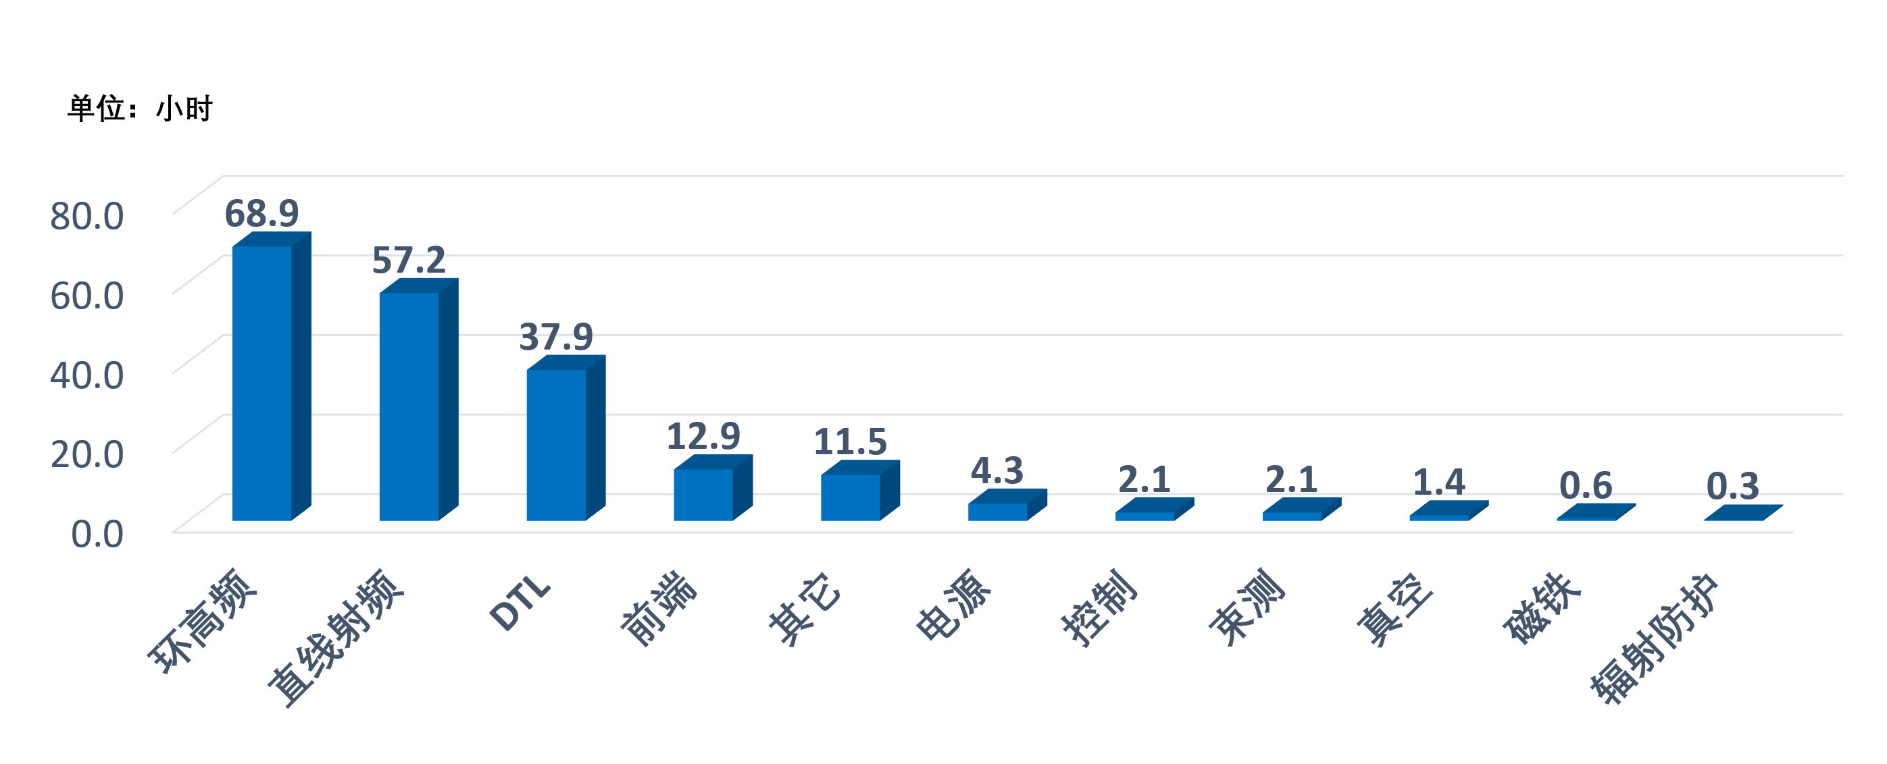
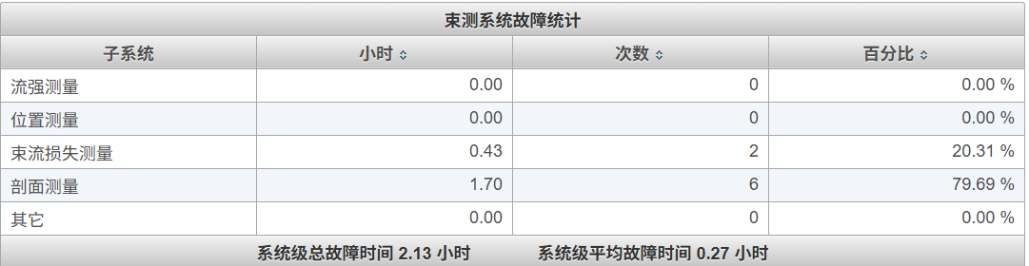
束测系统年度运行情况
系统持续低故障率的稳定运行

Slide 4
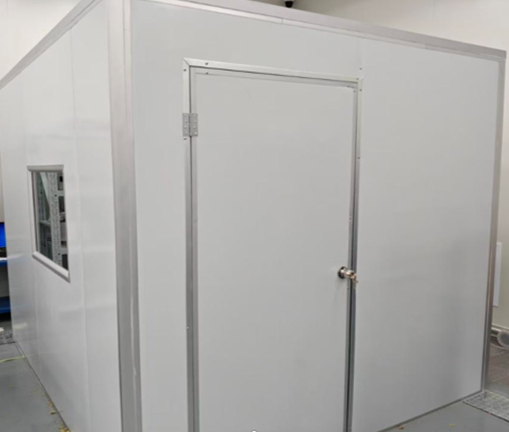
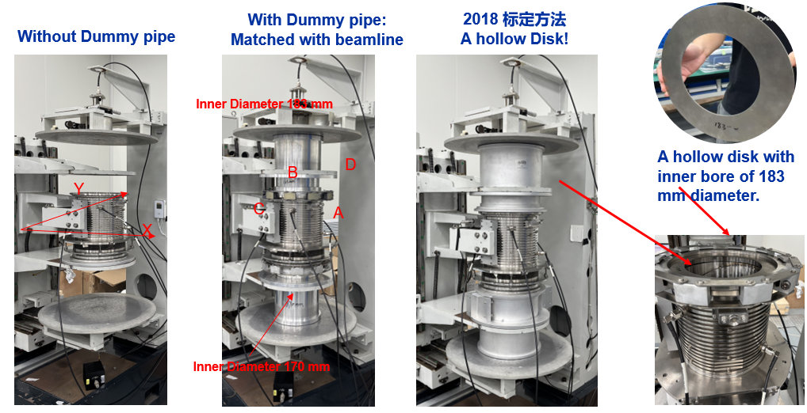
RCS BPMs离线标定
目的：校核RCS BPM的测量准确度
抽样：R3BPM12, R4BPM11, R2BPM05, R4BPM04
放射性环境下历时3个月不间断完成标定工作，人均剂量200uSv/h
BPM | Dose*
R2BPM05 | ~106 µSv/h
R4BPM11 | ~12 µSv/h
R3BPM12 | ~25 µSv/h
R4BPM04 | ~10 µSv/h

Slide 5
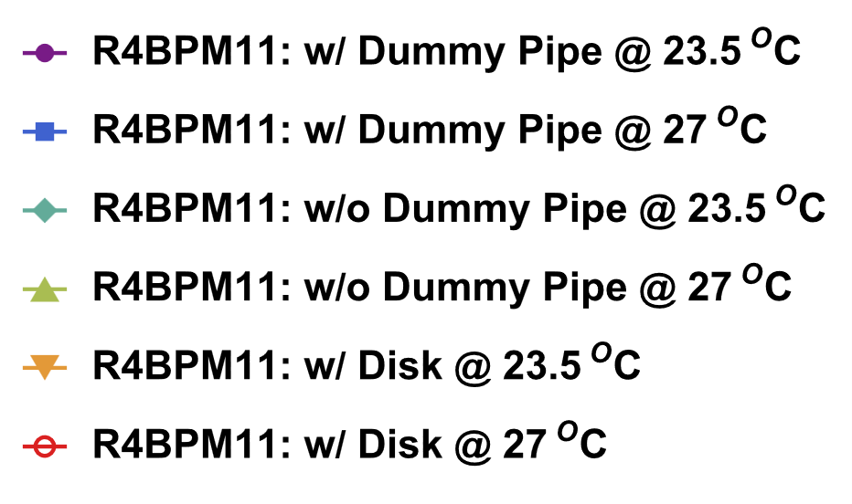
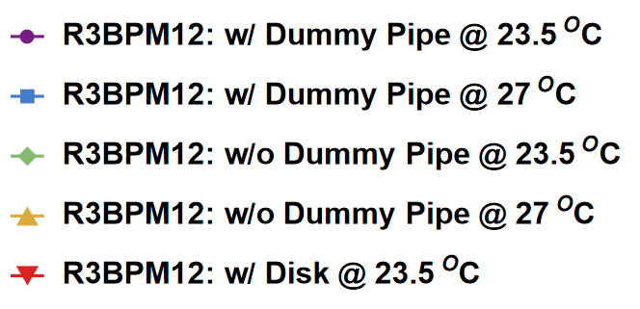
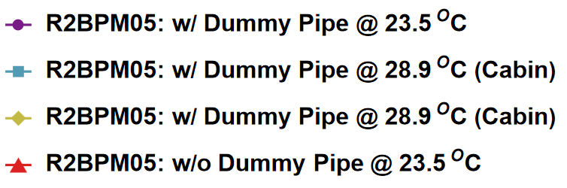
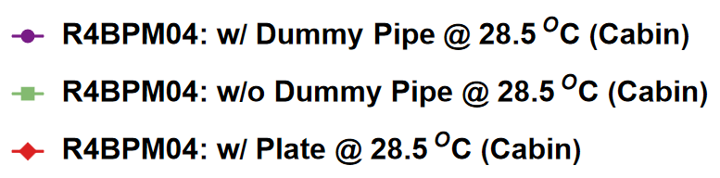
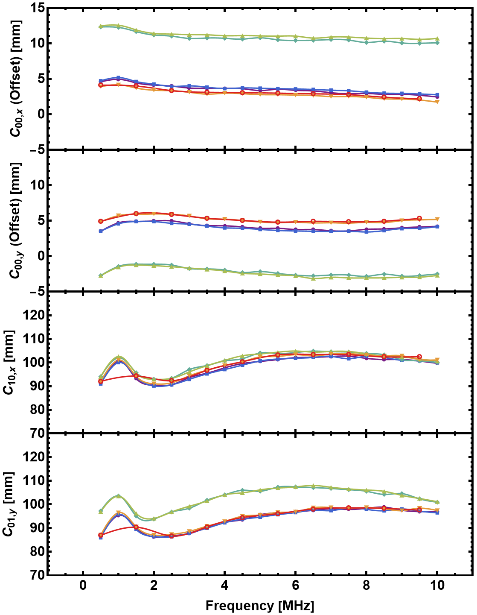
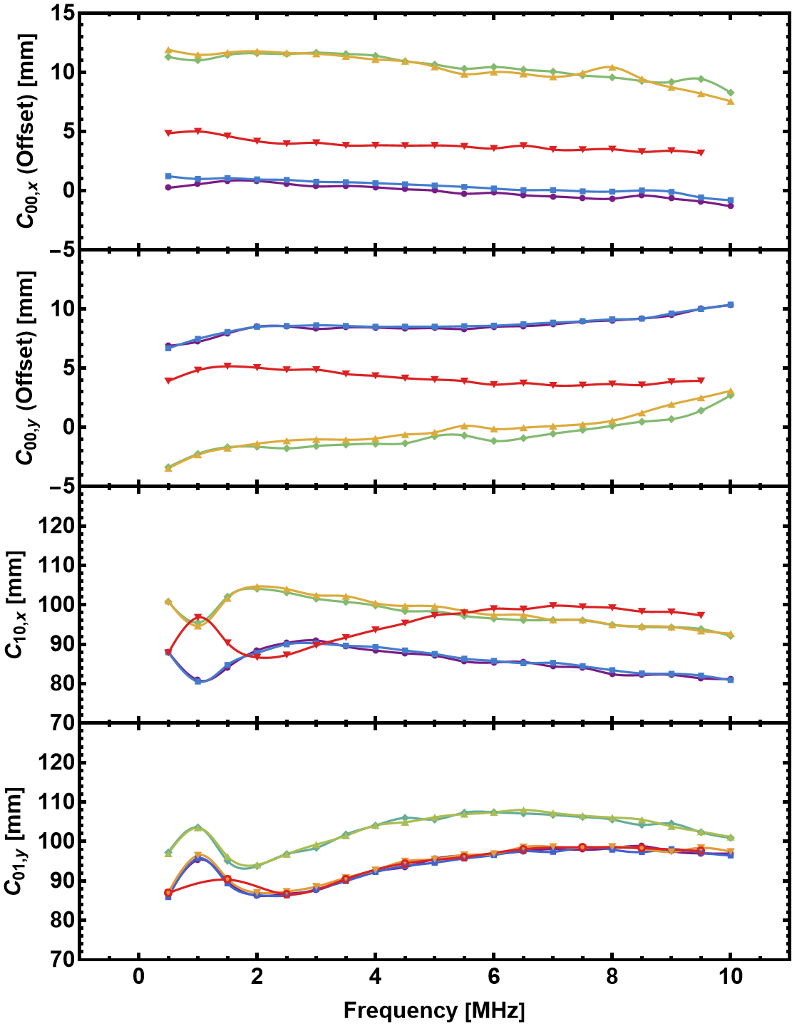
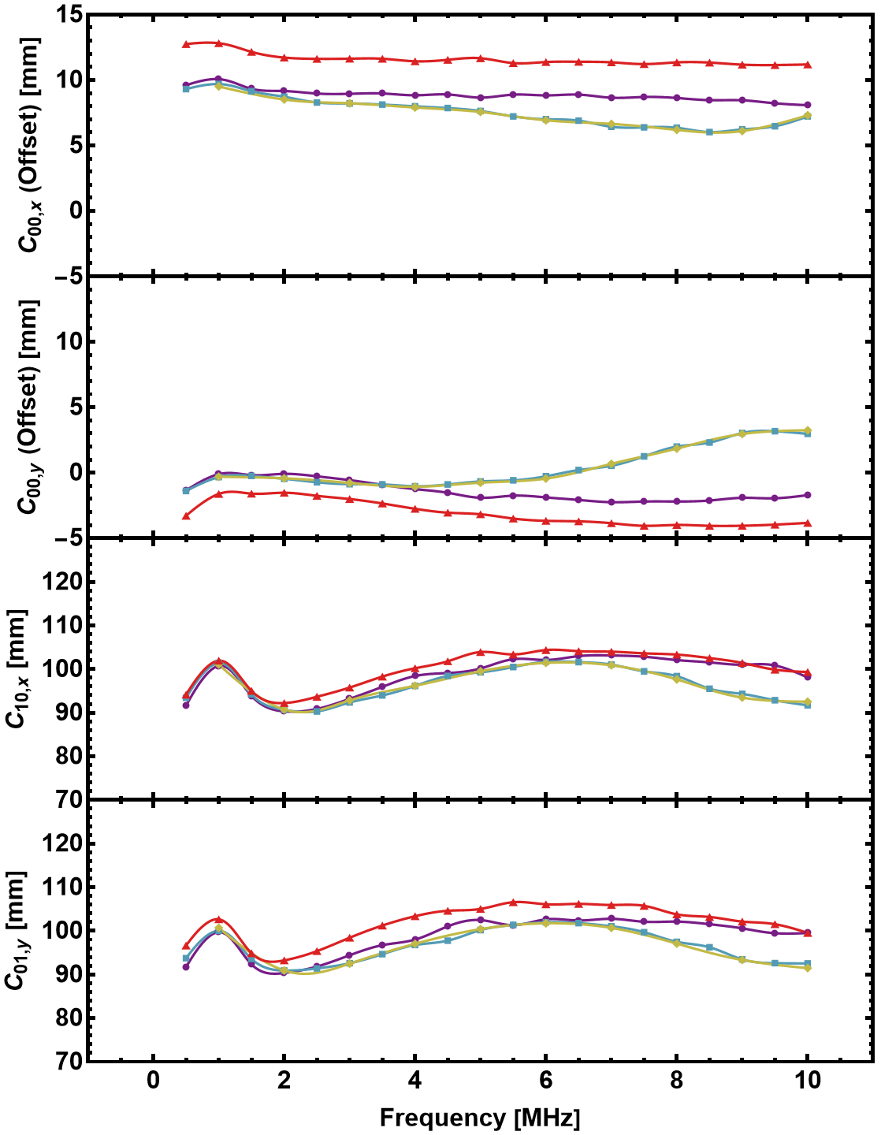
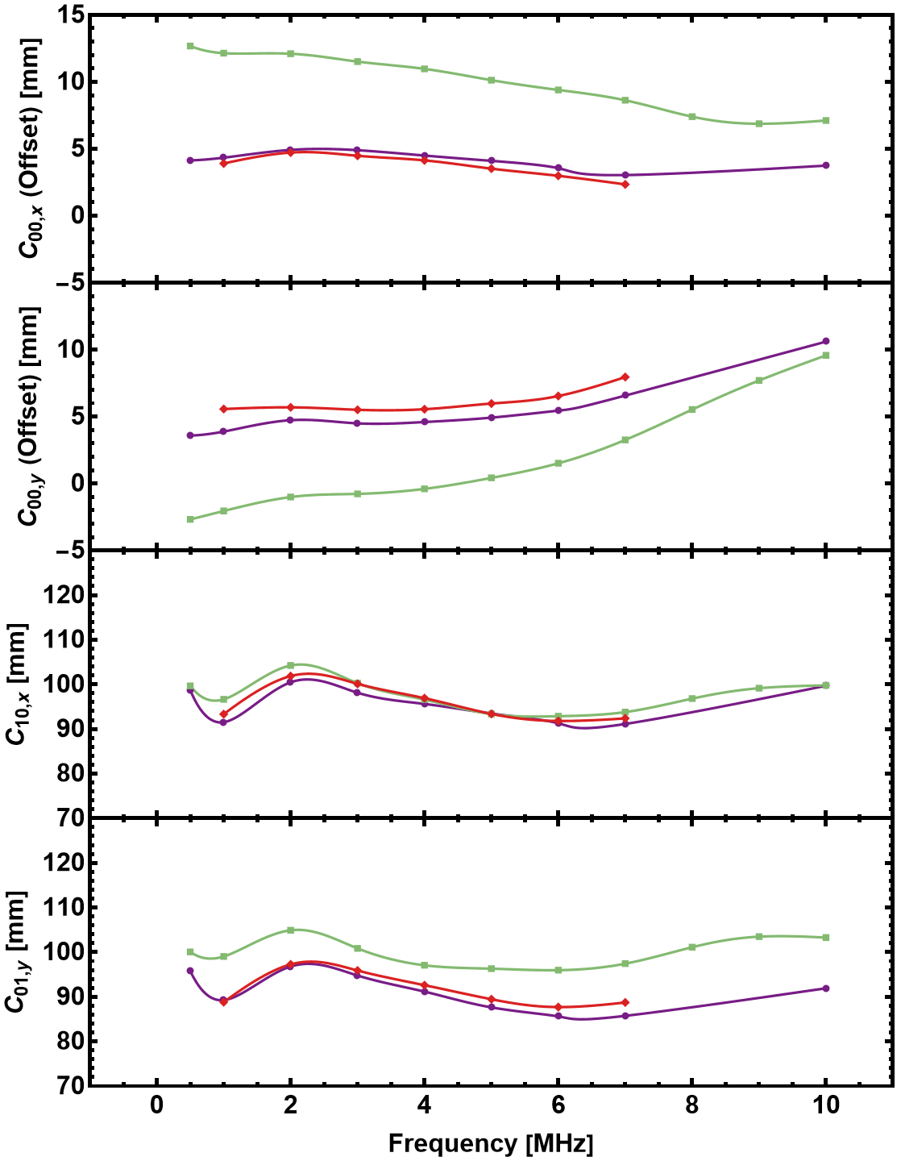
RCS BPMs离线标定
实际环境：高温&pipe

Slide 6
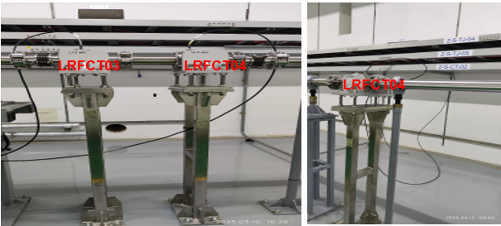
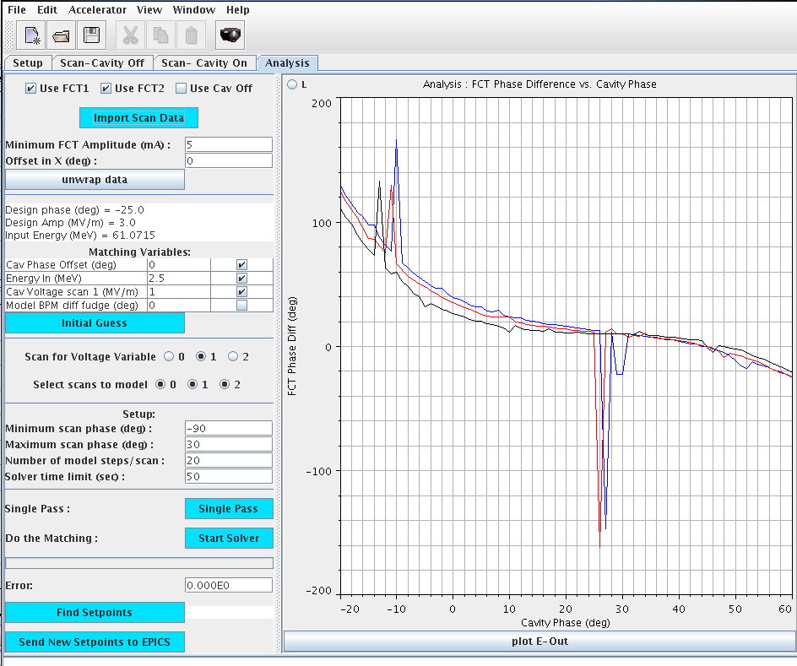
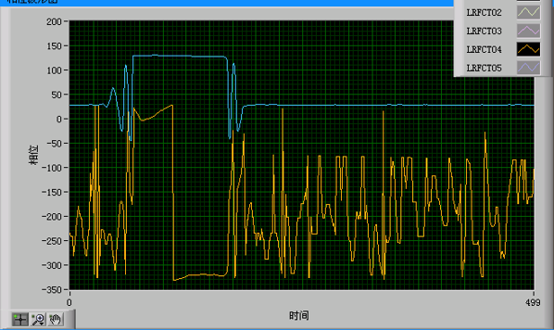
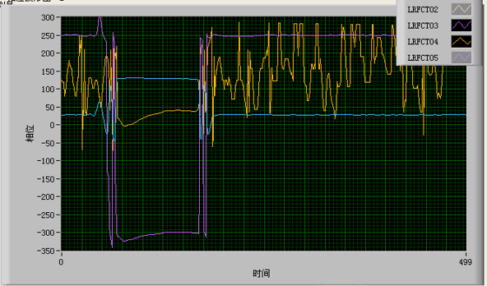
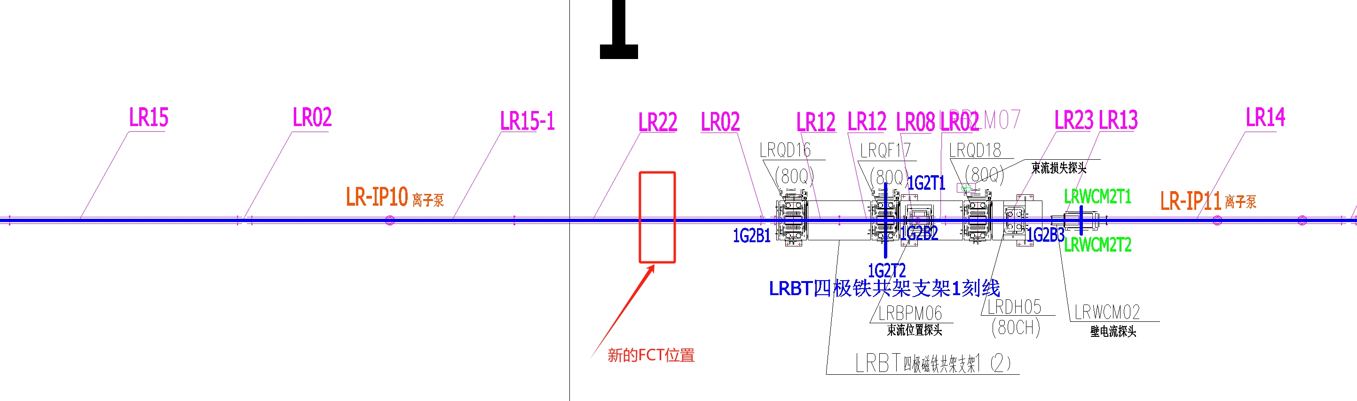
LINAC束流相位测量系统（FCT-based）
LRFCT04位置变更---后移30多米至LRQD16前，以提高Debuncher后的能量测量的准确性
软件升级(新算法)，提升扫相的稳定性，增加参数设置灵活性（按帧取数&灵活设置取数区间）
算法修复后
脉冲内相位随机跳动

Slide 7
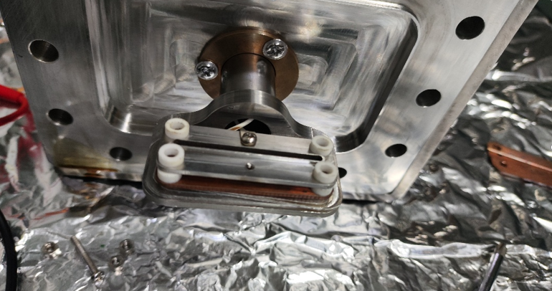
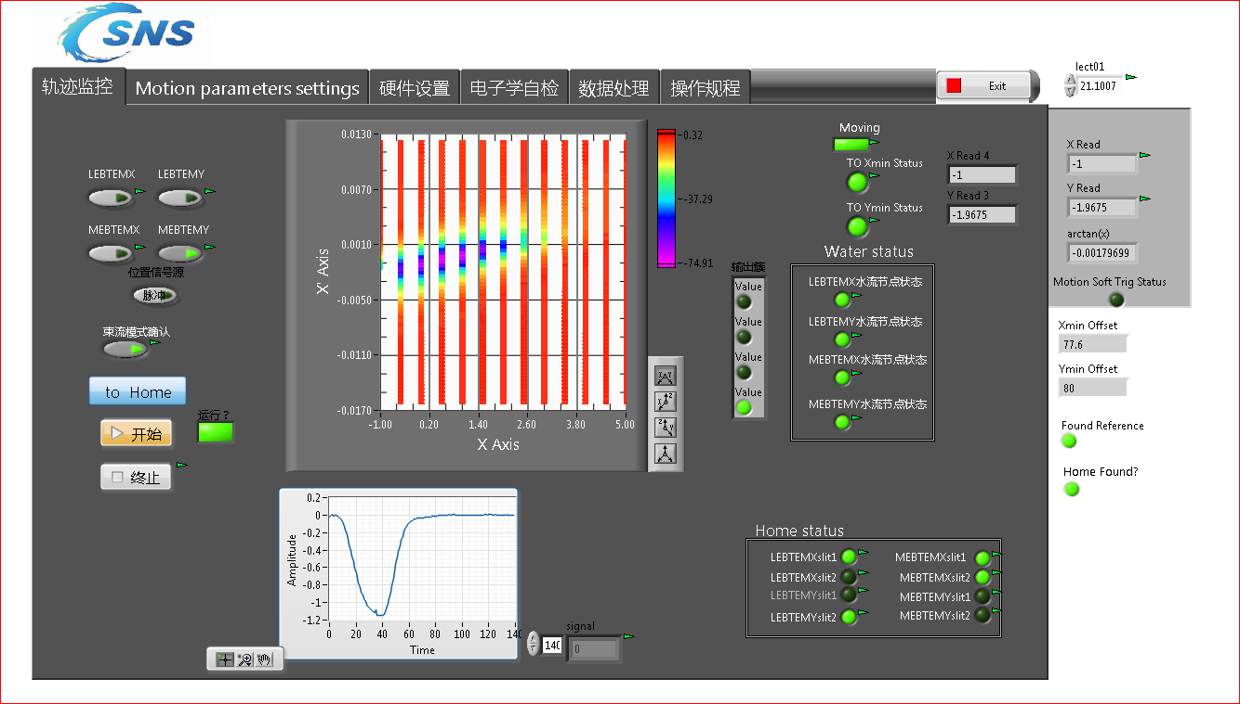
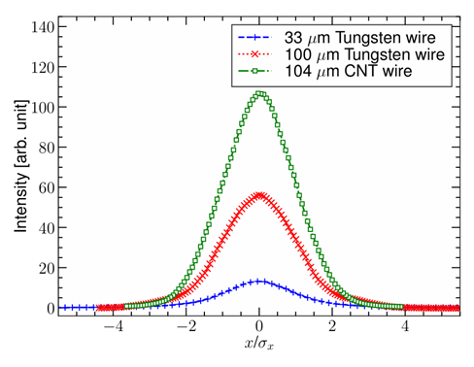
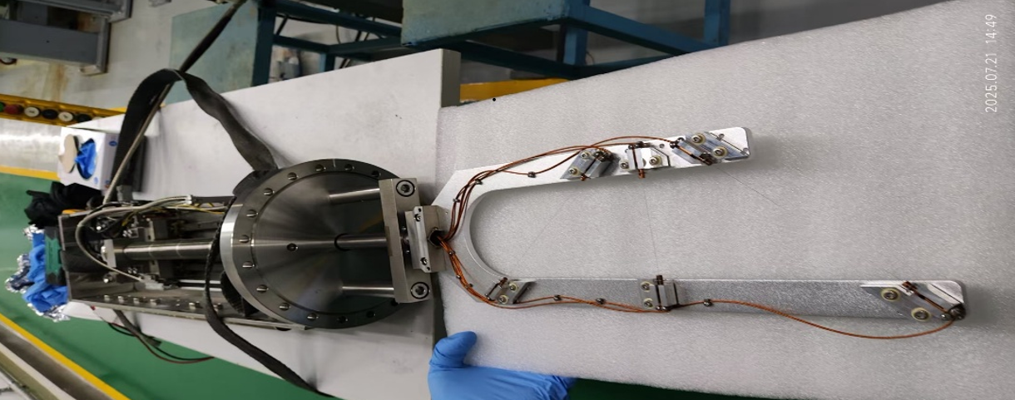
LINAC剖面测量系统
完成MEBT 发射度仪维护---EMY无信号
升级并维护MEWS01\LRWS00\LRWS04，并将丝更换为碳纳米管，提升了灵敏度和信噪比
排除电子学、线缆、数采系统，拆卸探头后发现偏压、信号、地短路，一个陶瓷柱破裂，下层垫片接触外侧保护壳

Slide 8
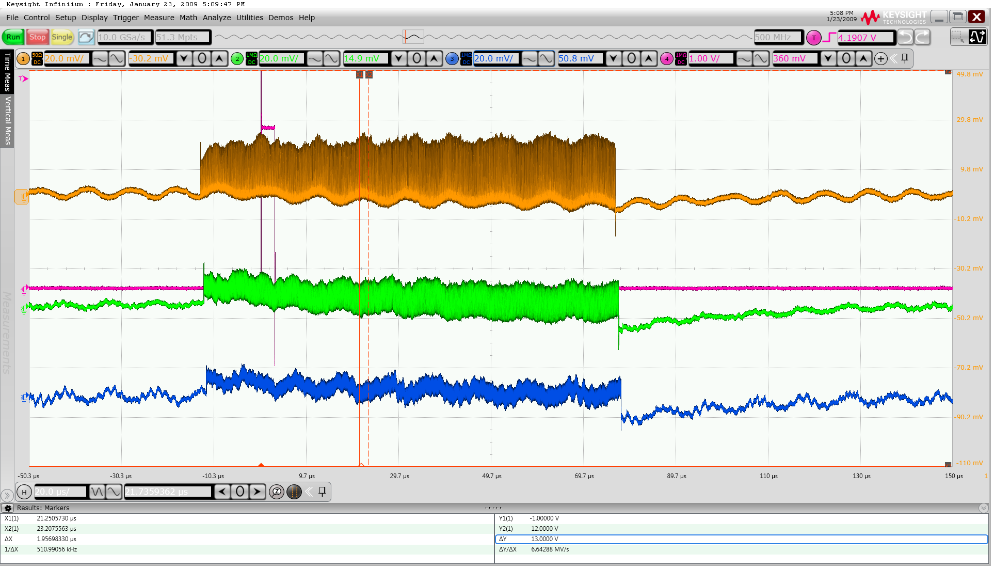
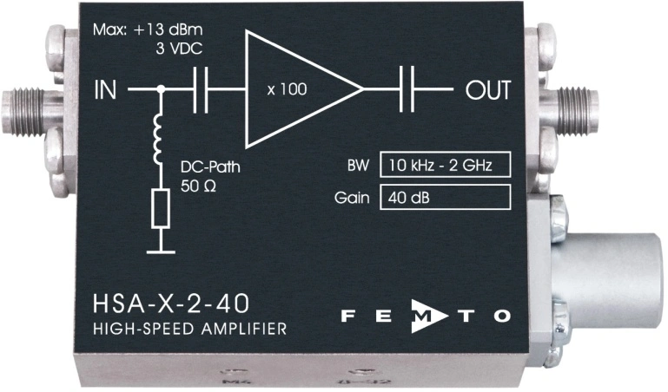
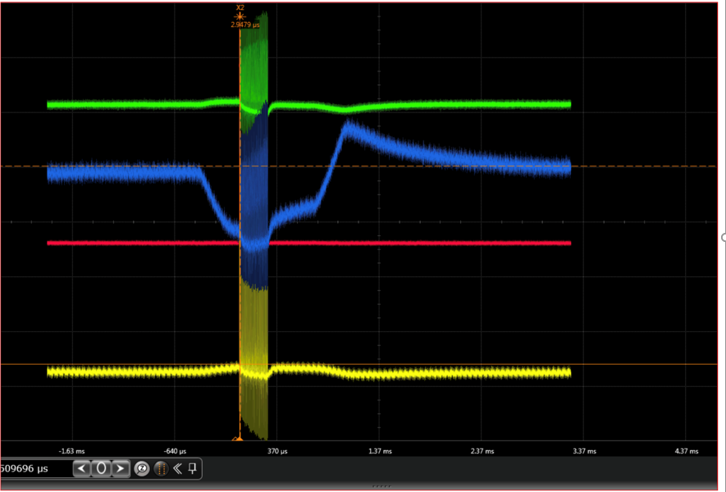
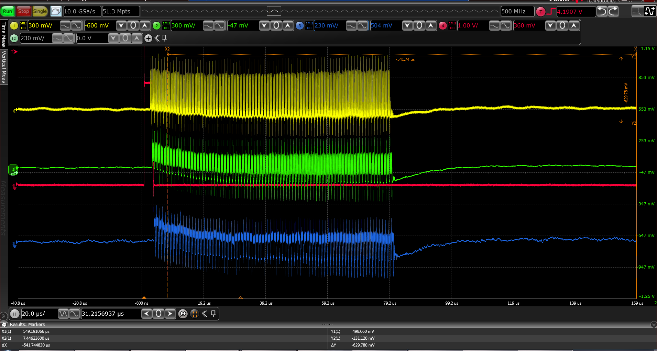
LINAC壁电流探测系统升级
增加高带宽功放（10kHz-2.5GHz）
提高三个WCM的信噪比 (~10 mV → ~100 mV)
去除直流部分
消除注入区BV铁电源的干扰
low-freq. ripples
25 mV:5 mV
Amplitude~600 mV
Amplitude~300 mV
注入区BV干扰

Slide 9
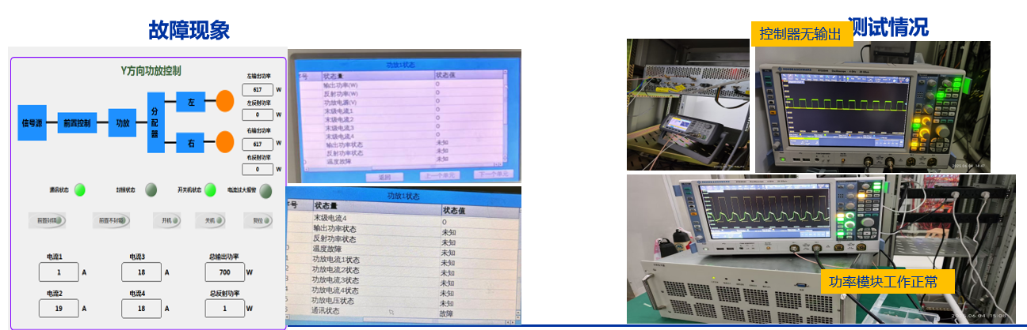
其他
更换了6个LINAC BPM的电子学为Libera电子学
RCS工作点垂直方向功放维护
解决离子源本地站剖面测量系统工控机故障---更换了PXI机箱和控制器，重新安装软件
解决R1区BLM系统故障：供束期间突然关机，无法开机，发现PXI机箱故障
R2区 CT、BLM系统暑期检修后无法开机，更换PXI机箱后恢复正常。
RCS DCCT出现触发抖动问题，更换触发源并重启系统解决。
为校核LRBPM能量计算的准确度，重新对系统进行标准。

Slide 10
主要内容
CSNS束测系统运行现状
束测年度运行情况
RCS BPMs离线标定
LINAC束流相位测量系统升级（FCT-based）
LINAC剖面探测器
LINAC壁电流探测系统升级
其他
CSNS-II束测系统升级
窗前多丝靶系统
注入区改造中束测系统升级
注入区多丝靶剖面探测系统研制（INMWS01、INMWS02、INDMWS01）
注入区BPM研制
H0CT及INDCT系统
剥离电子收集器系统（ECOL)
RCS IPM初代样机调试和下一代IPM设计
Linac激光丝剖面探测器研制
束团长度测量仪BSM的研制进展

Slide 11
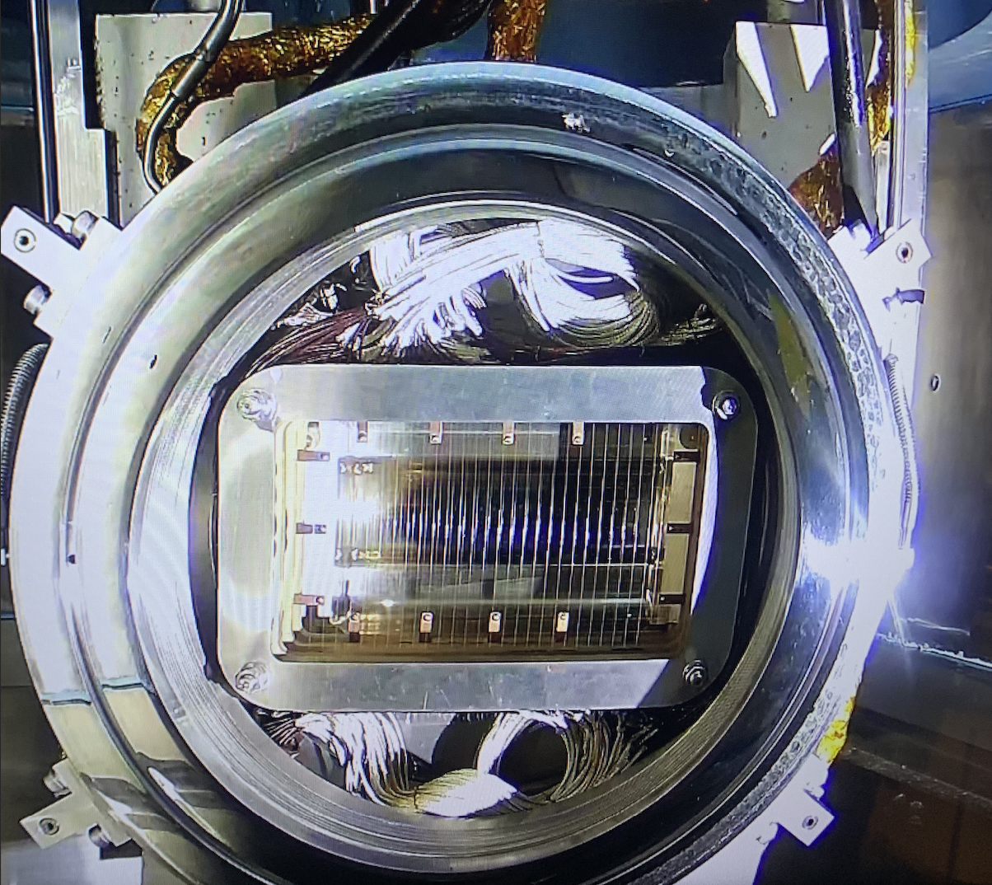
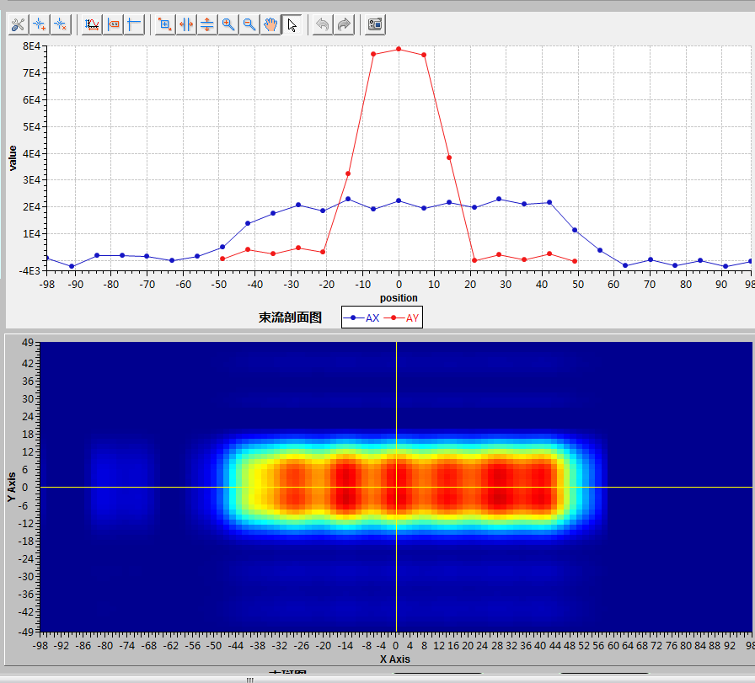
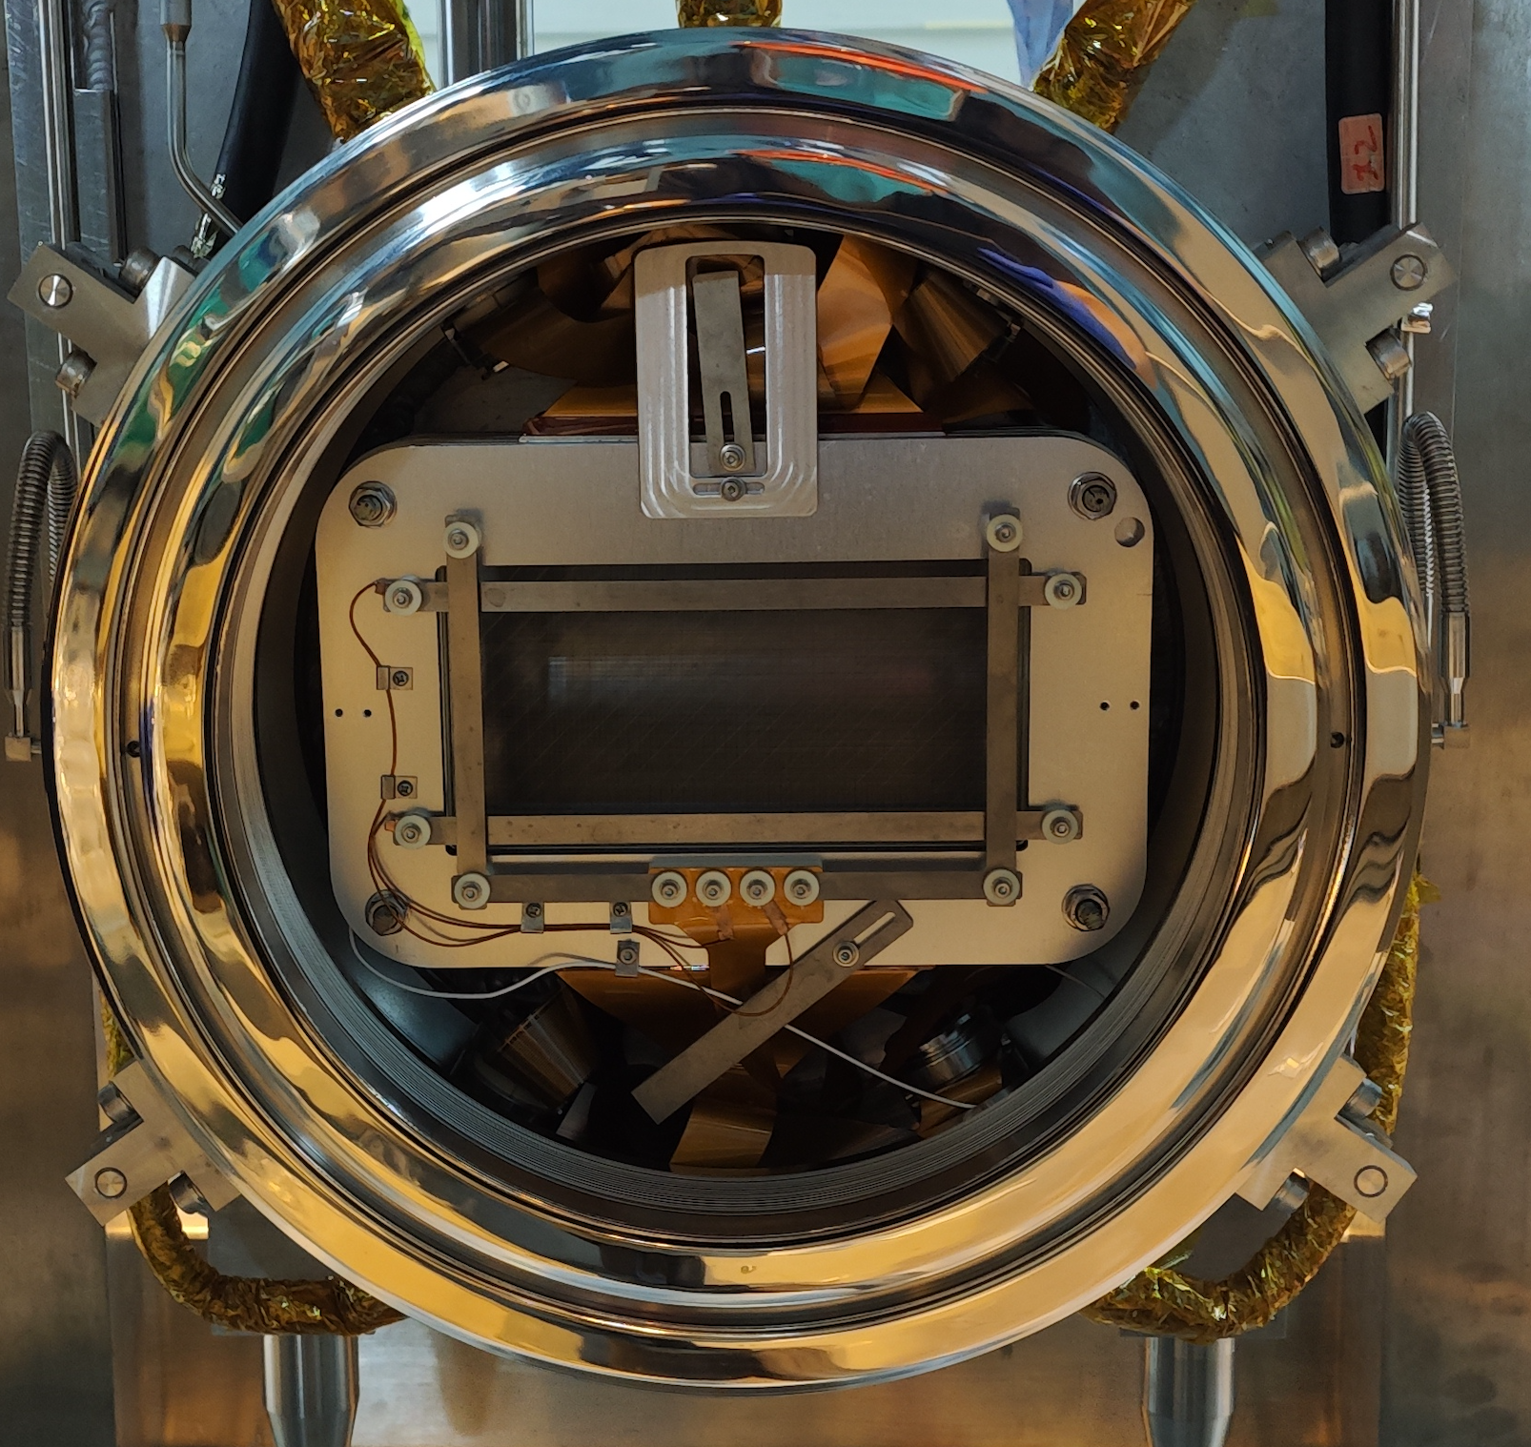
窗前多丝靶系统
针对500kW升级探测器、电子学、数据采集系统，修复CSNS一期多丝靶信号异常，提升剖面测量分辨率至2mm，总通道数：X方向81、Y方向41。
研制历程
2024年6月，完成探头组装和集成
2024年9月，完成DAQ系统升级
2024年10月，加速器中控稳定束斑显示（RTBT调试Day1）
CSNS-II束测系统首个设备升级改造
升级前
170 kW
升级前
170 kW
升级后
升级后

Slide 12
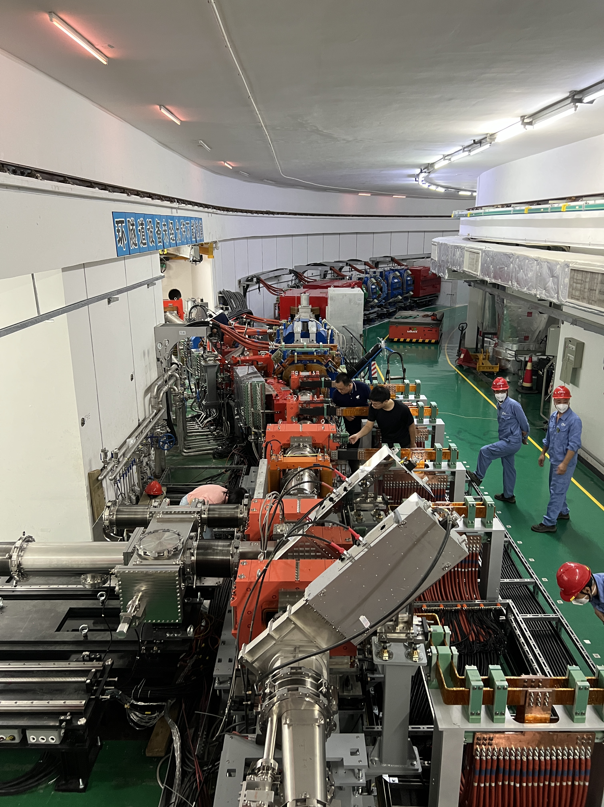
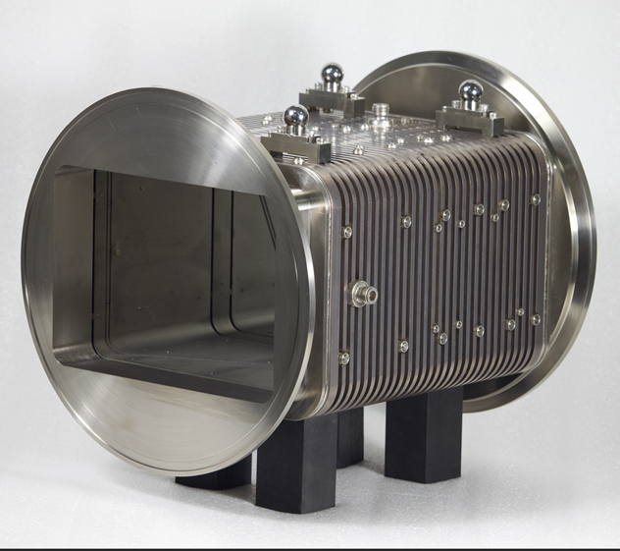
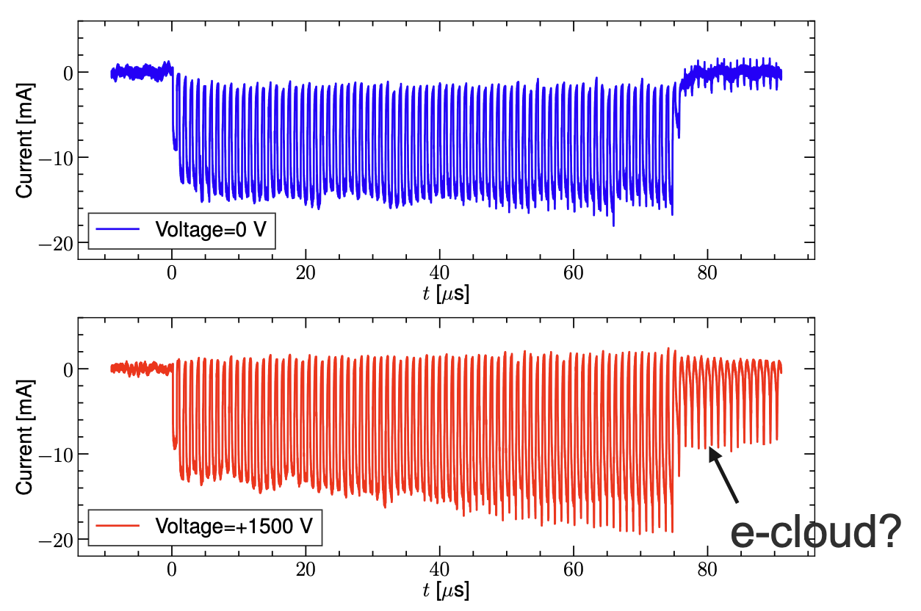
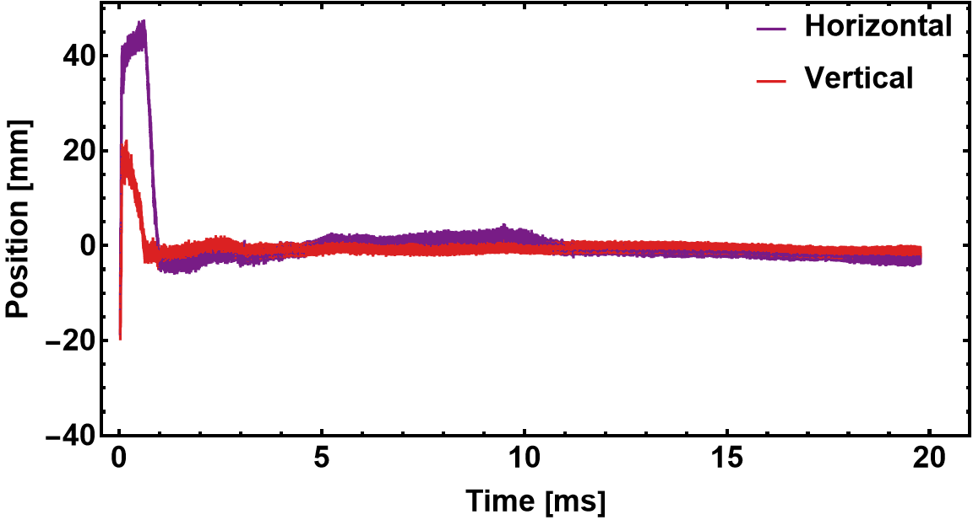
CSNS-II束测系统升级：注入区
完成9台探测器及电子学升级
LRBPM18：条带型BPM
INMWS01-02、INMWS03：多丝剖面探测器
INECOL：剥离电子收集器
R1BPM01：异形斜切式BPM
H0CT、INDCT：流强探测器（p+）
INDVS：荧光屏剖面探测器
INDVS
INDCT
INDMWS01
H0CT (p+)
R1BPM01
全部探测器在RCS注入调试初期正常工作
INMWS02
R1BPM01
剥离电子强度首次观测
INECOL
INMWS01
H⁻
LRBPM18

Slide 13
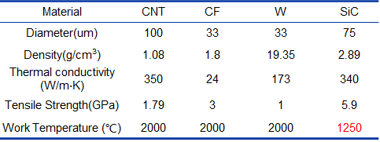
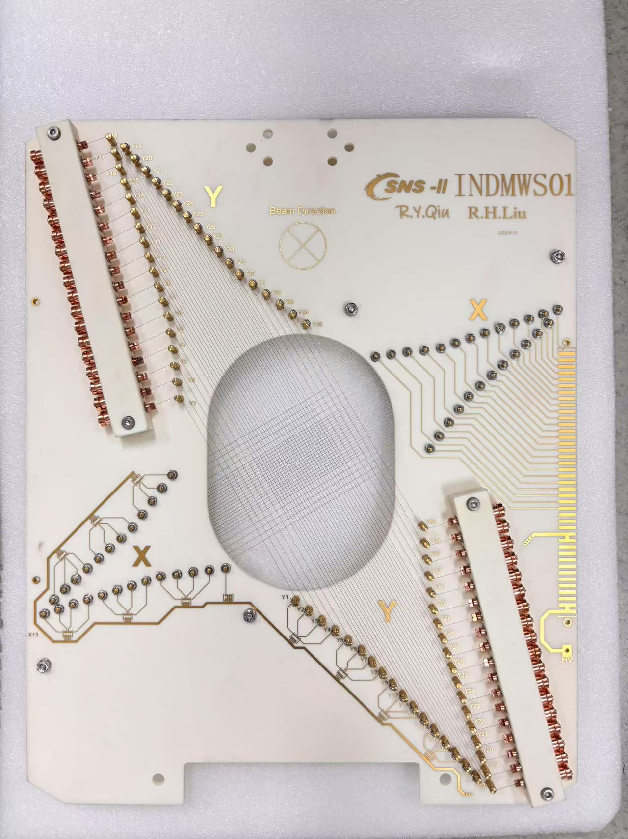
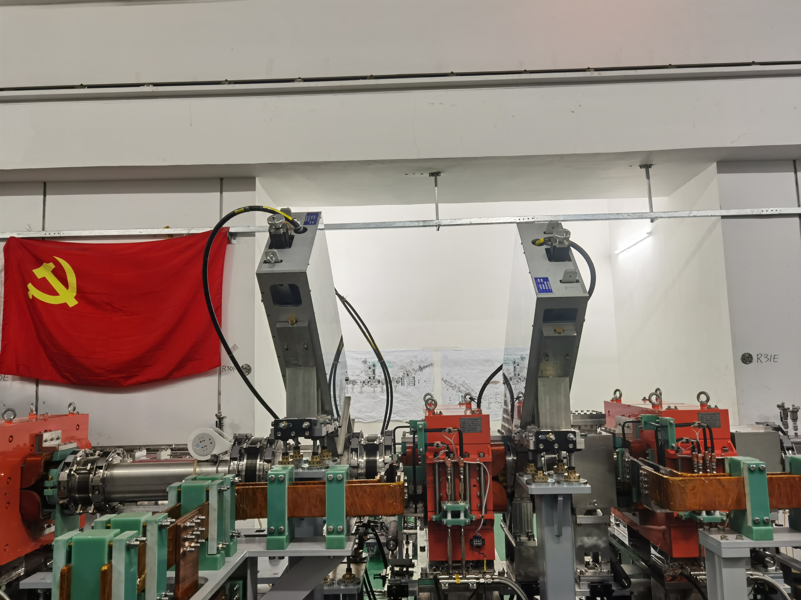
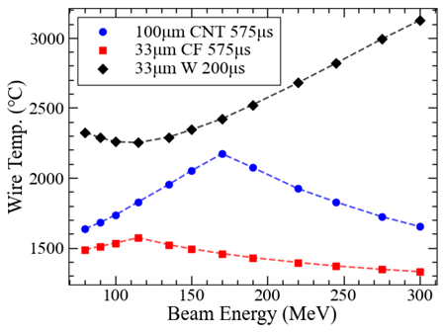
注入区多丝剖面探测器
丝性能验证
束流温度分析，全脉宽300MeV时CNT温度1652℃
脉冲模式时，2000°C加热持续时间可以超过1000小时
为满足H-束流物理需求，调研并测试多种信号丝取代原有钨丝
CF丝强度低，用于多丝靶会有断丝的隐患
新丝靶采用100μm碳纳米管（CNT）材料
INMWS01
INMWS02
INMWS01
安装现状

Slide 14
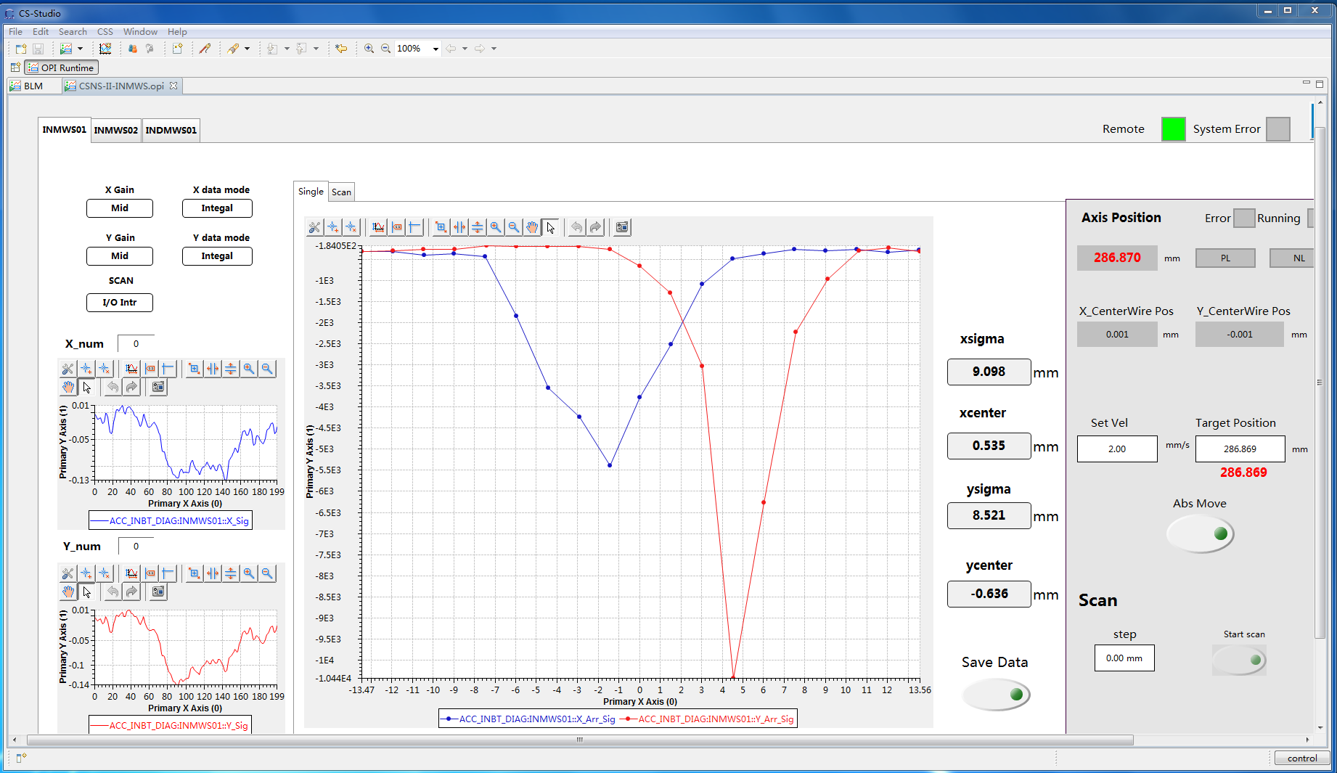
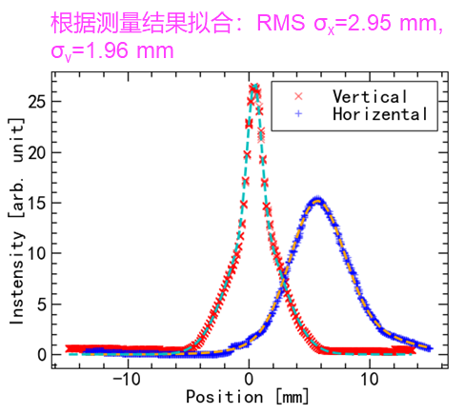
注入区多丝剖面探测器
升级软件系统，基于Linux下EPICS base+NI driver 替代Windows下Labview+DSC架构的采集软件
提高了采集系统的响应速度，同时实现与控制系统的无缝连接。
INMWS01

Slide 15
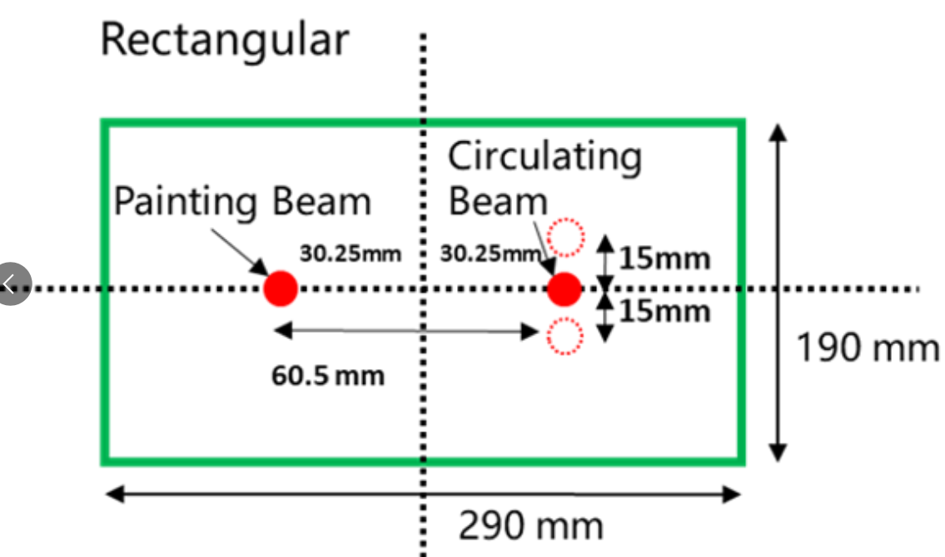
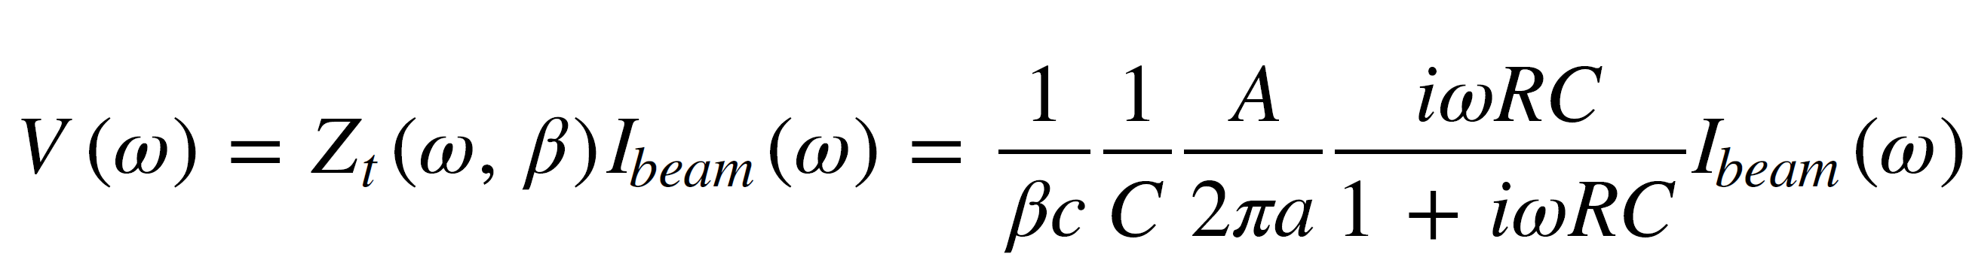
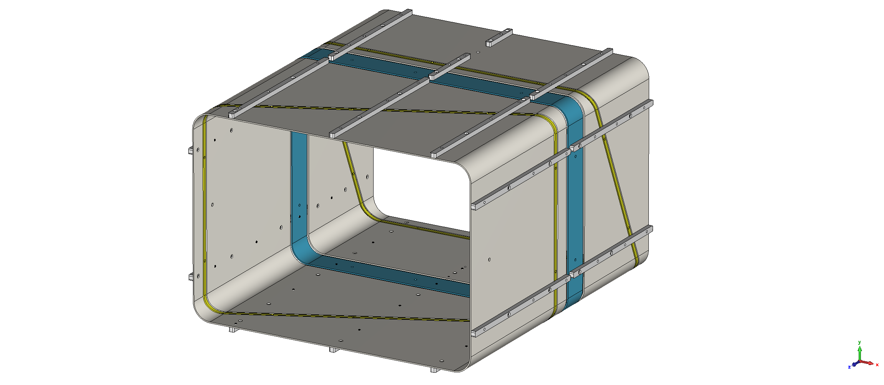
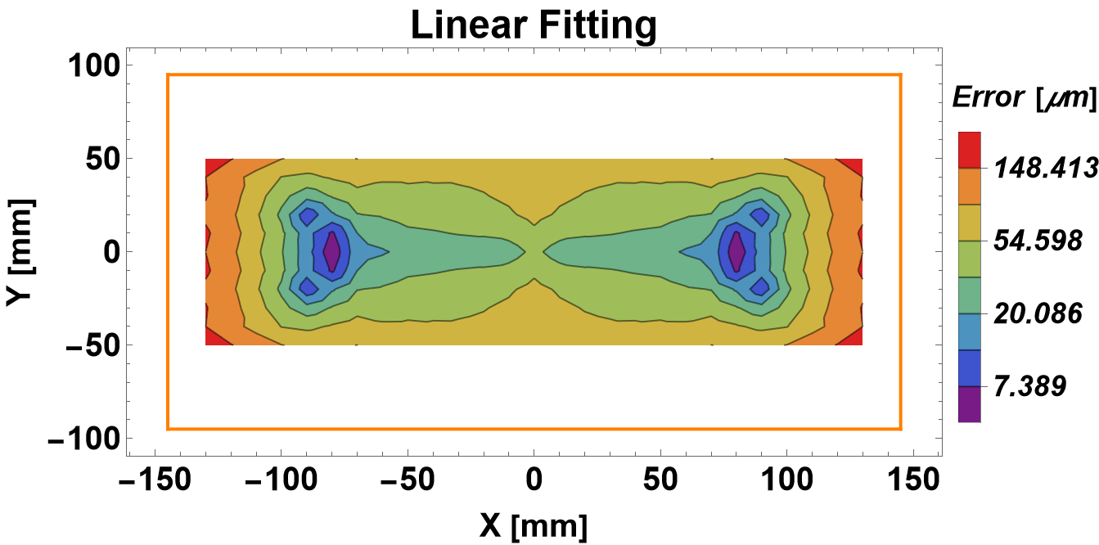
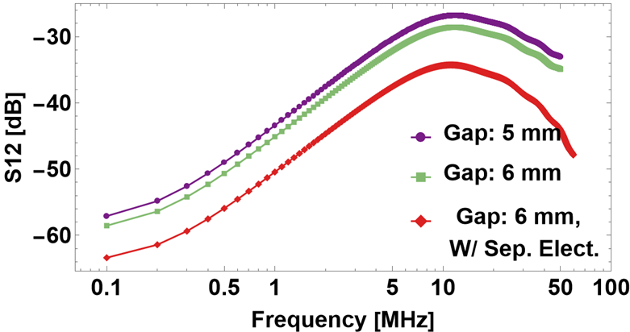
注入区BPMs-NEW R1BPM01
异型斜切BPM，用于水平、垂直涂抹束流位置监测，RCS 逐圈位置监测
特点：
分辨率：0.2mm
全孔径线性度超过80%
小电容：260 pF/180 pF
电极隔离度大：-42.5 dB
180 mm
260 mm
Ceramic
Bars
Separation
Electrodes
Vertical
Electrode
Horizontal
Electrode

Slide 16
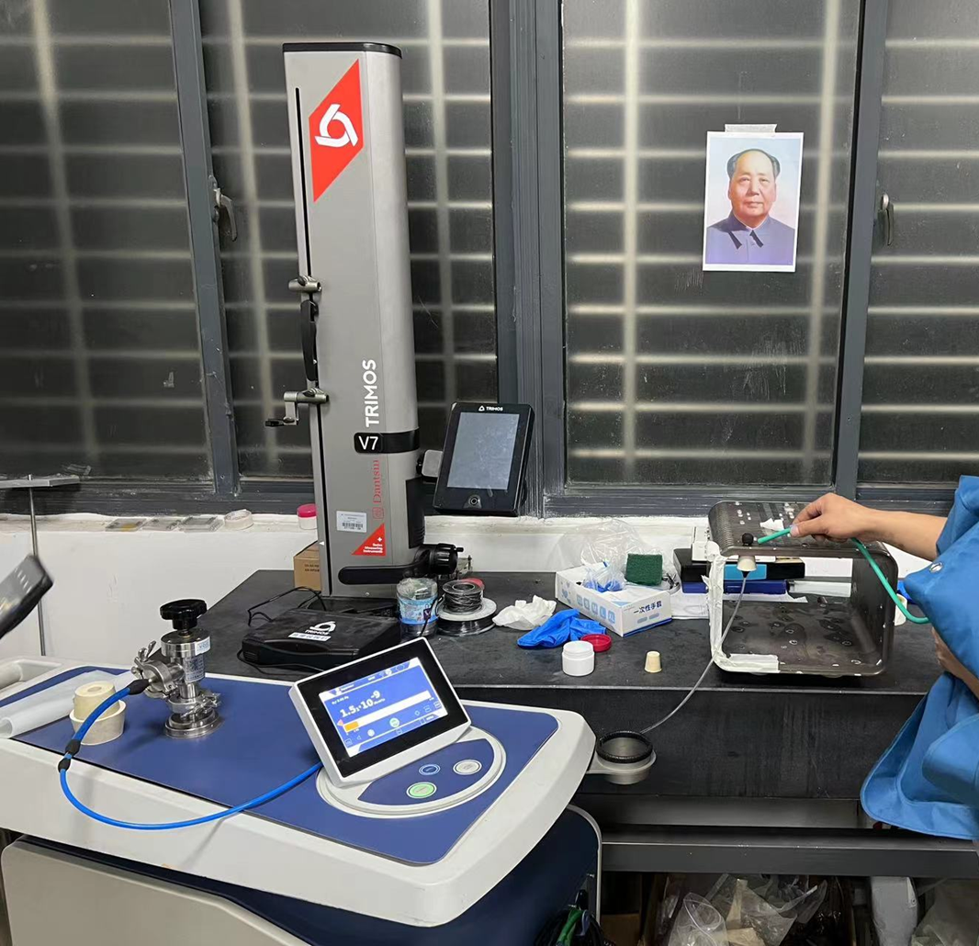
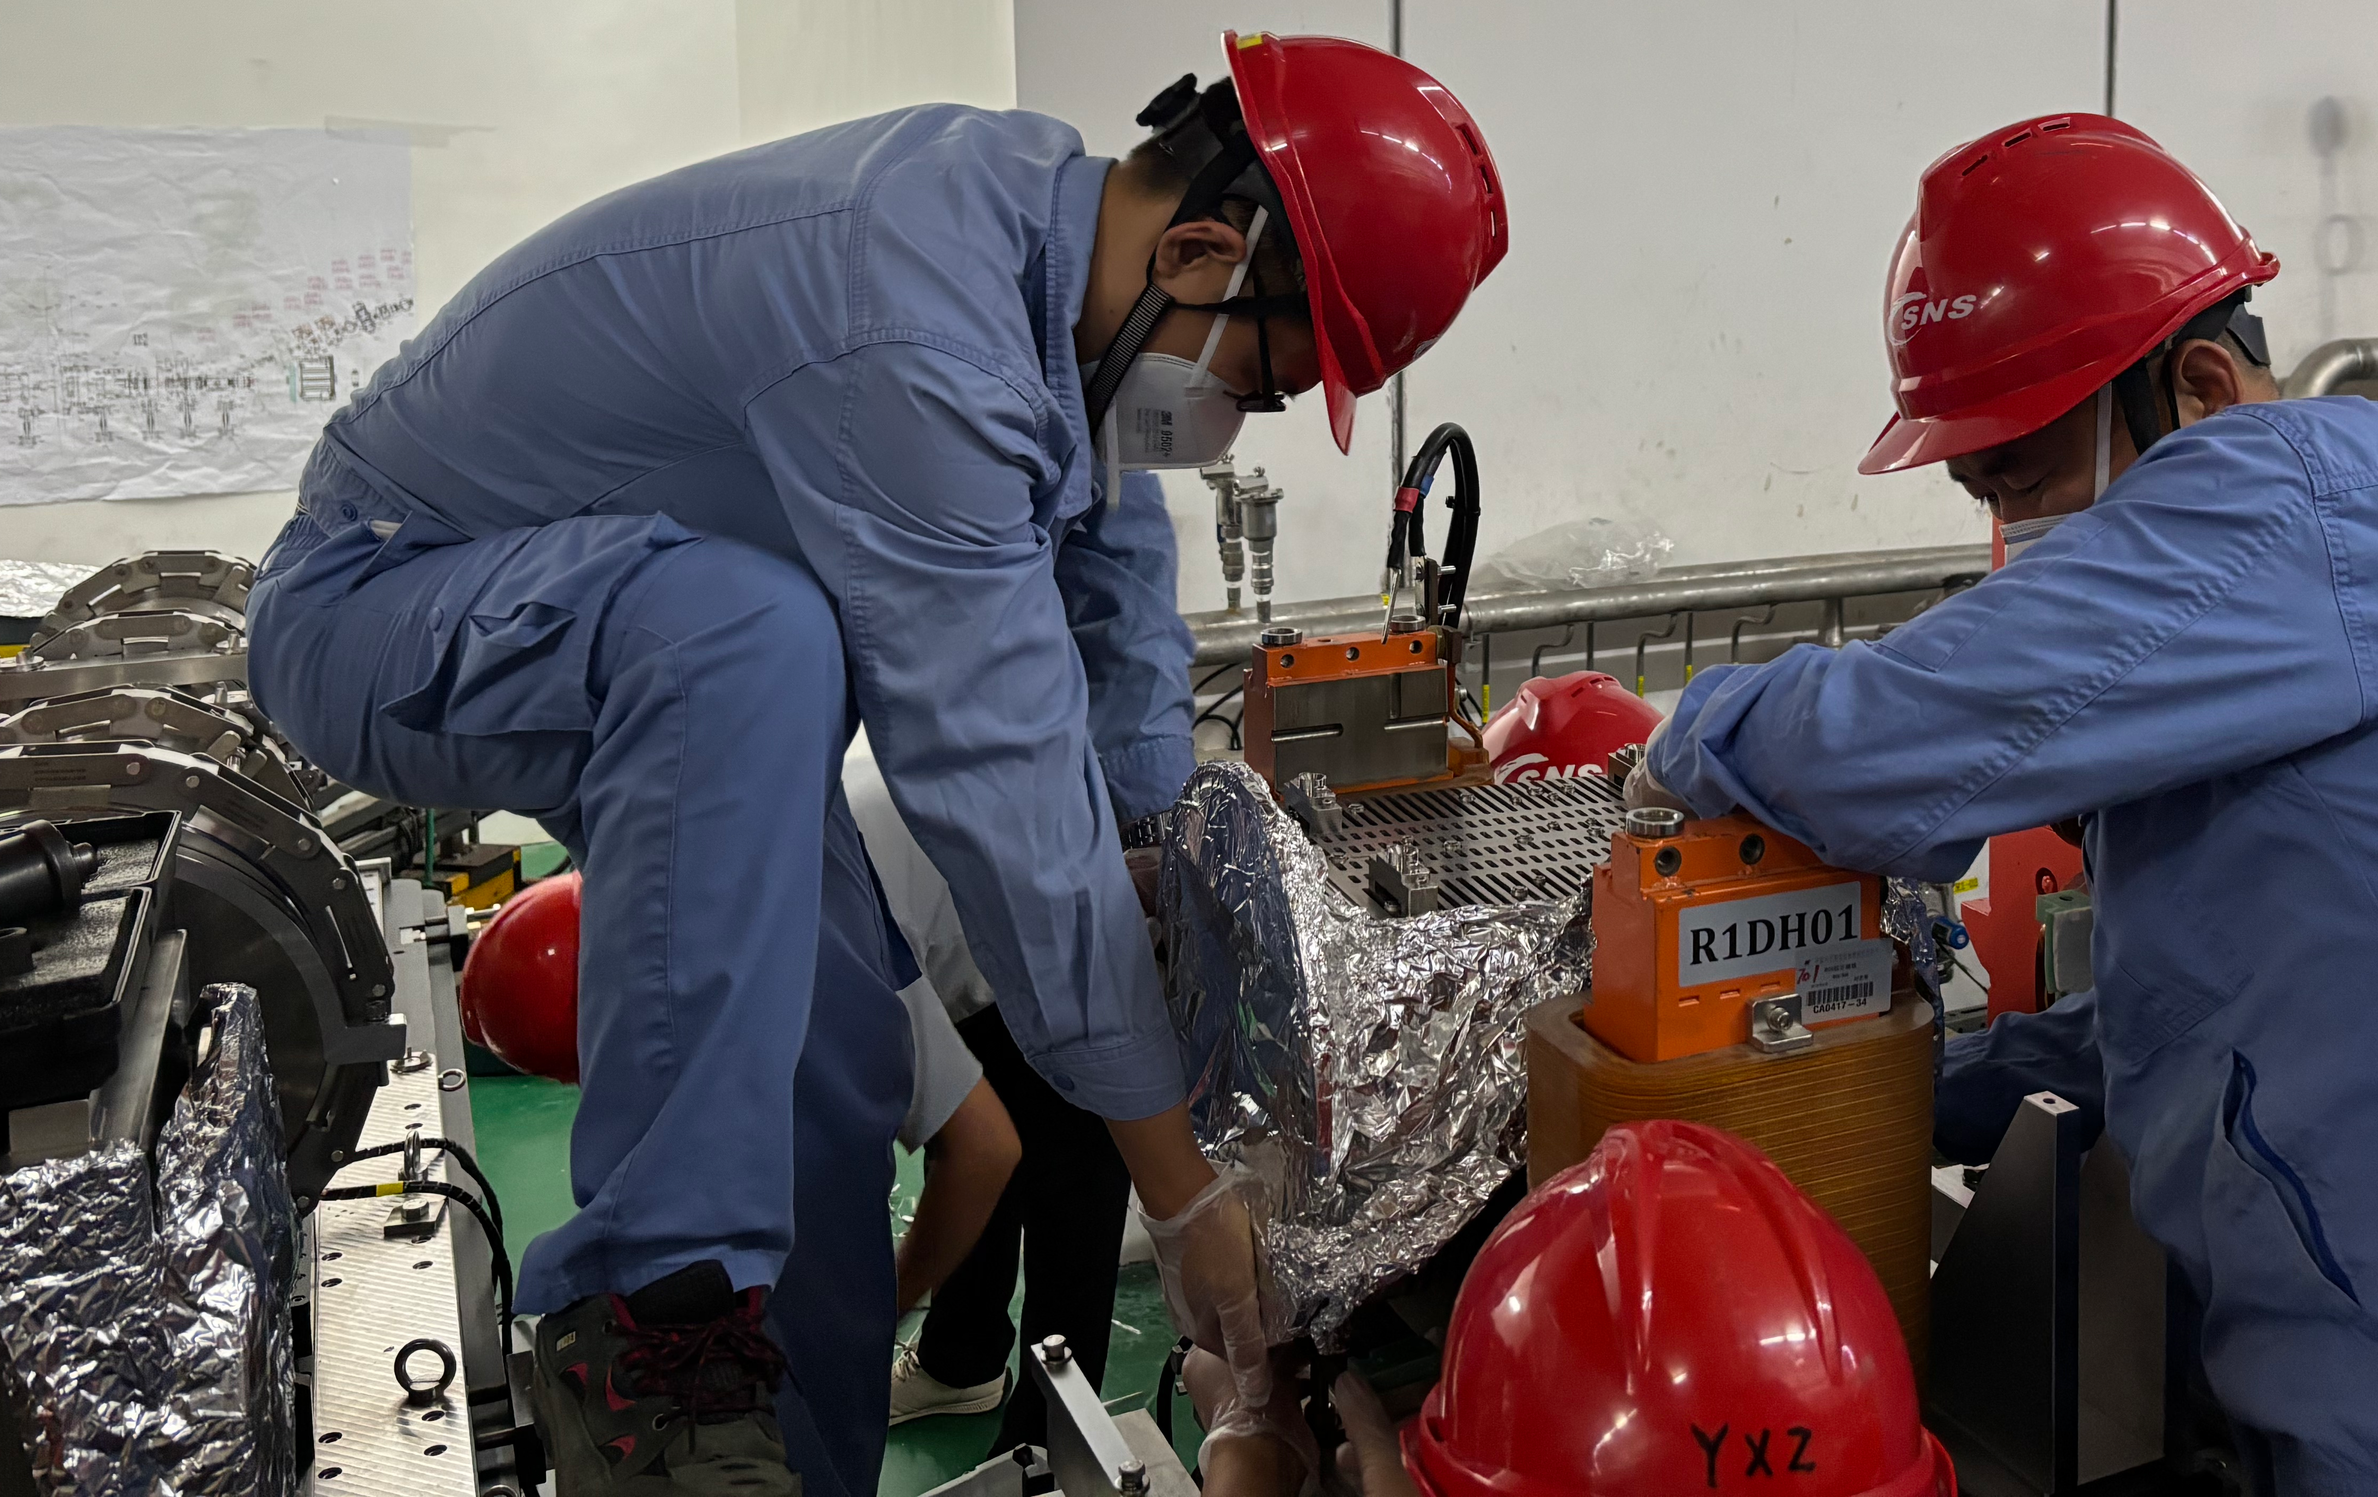
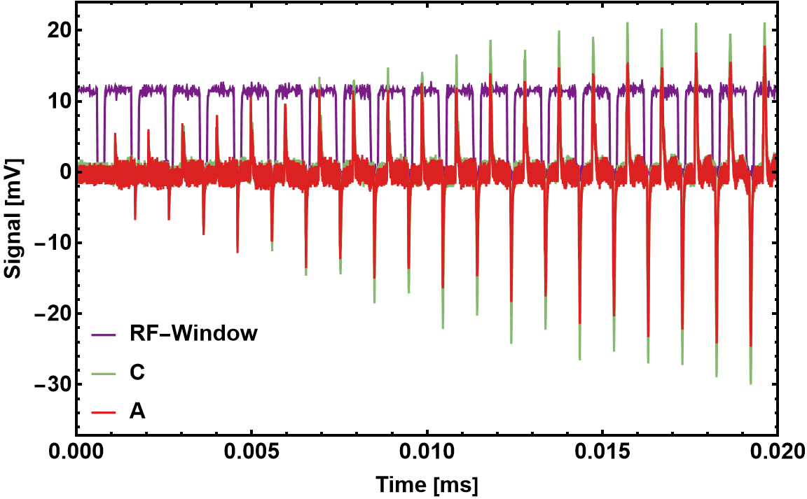
注入区BPMs-NEW R1BPM01
1. R1BPM01: 加工
3. 成品 BPM
5. Beam Transverse Position Measurement
挑战：
电极平行度优于0.2mm
钛合金焊接
电极形状的保持 (1 mm thick)
2. 真空检测
4. 隧道安装: 2025-08-23
6. 原始信号：A & C Electrodes (Horizontal)
BPM
Magnet
BPM
Vacuum Leak detector

Slide 17
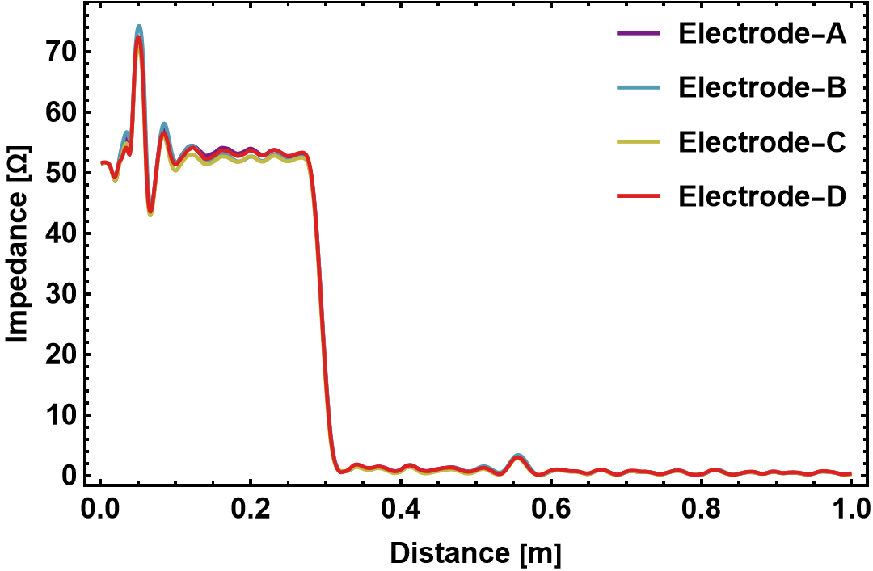
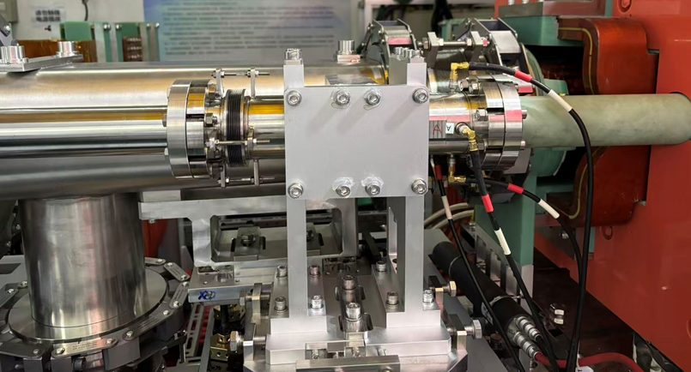
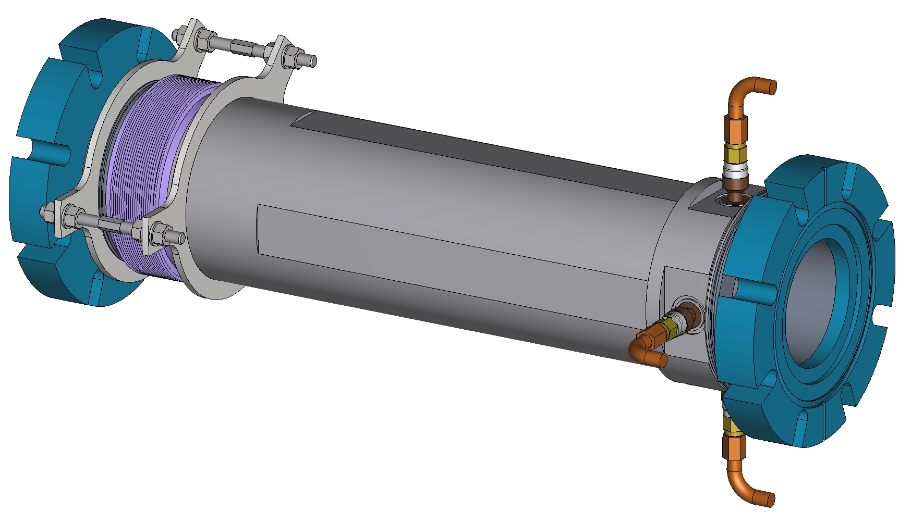






注入区BPMs-NEW LRBPM18
Stripline BPM
孔径从38mm增加到52mm
2.1 TDR Results
4. 安装
BPM
1. BPM 设计、仿真
Beam
5. 带束测试
Time Domain Signal from Electrode -A
3. Wire Mapping
2. TDR and S-Parameter 测量

Slide 18









H0CT/INDCT系统
干扰问题:
25 Hz RF power 的干扰
Power sources of the INBH and INBV
25 Hz resonators of main magnets
Other environmental noises
H0CT : 用于评估剥离膜的剥离效率及老化程度
INDCT : 用于直线和注入区调束期间束流强度的测量
测量动态范围为10⁴
Sensor | H0CT | INDCT
Range | ±200 μA, ±100 mA
Turns | 50 | 50
Core Size/mm | ID140OD180H20 | ID180OD220H20
L_{s} | 290 mH@10 Hz | 252 mH@10 Hz
Risetime/μs | 24.64 | 23.91
Droop/ %/ms | 0.36 | 0.89
H0CT
INDCT
BCT + Electronics Linearity : better than ±0.5%
100mA&200μA下强弱束流测量
LPF：50kHz
100us束流测量
H0CT: 9.554±0.169 μA
INDCT: 9.542±0.173 μA
LRCT：8 mA
SE: 99.9%
Calibration for 100mA, 200μA range
Beam：100us
Beam：570us

Slide 19

注入区剥离电子收集器系统
SHV直流隔离器+500nF电容+CMC+示波器
观测到的现象：
信号幅值随偏压（ from 0V to 1.5kV ）的增大而增大
注入束流尾部的拖尾：电子（残余气体电离）？
电荷量与偏压（用来抑制单粒子效应）的关系？
偏压大小：>1kV?
Expectation
e-cloud?

Slide 20


RCS 电离型剖面测量系统
特点:
Turn by Turn 模式下水平剖面测量
Injection
Magnet
Corrector
Magnets
Main Dipole
Magnet
目前已解决的问题:
电磁场对MCP金属阳极条的电磁干扰
改进 RF-Shield 和 Faraday Cage → -20 dB
改进法拉第笼带来的真空问题 (1×10⁻⁵ Pa)
另加真空泵→ 1×10⁻⁶ Pa
MCP增益
减小MCP电阻 → 25 MΩ
增加Pulldown resistor (2 MΩ) → MCP Gain ~10⁶
IPM
p⁺ Beam
IPM Support Bracket
RCS IPM Cross section view
MCP
Faraday Cage for
MCP readout cables
RF Shield
220mm
Field
Cage
231 mm
p⁺ Beam
15 mm

Slide 21





RCS 电离型剖面测量系统
提供逐束团束流横向位置和分布信息，用于束流位置振荡、相空间失匹配和发射度监测
技术挑战：如何抑制束流镜像电流引入的电磁干扰和MCP增益饱和
历时5年，于2024年实现逐束团分布测量（国内首次） => 时间分辨率<1 μs、系统带宽>5 MHz
H⁻ beam: 3.1 mA/29 us, RCS single-bunch
加速
Painting和加速阶段逐束团水平方向分布演化
CCG (2024)
ion-mode
注入
Detector
(2020)
H⁻ beam: 3.1 mA/29 us, RCS single-bunch
ion pump
(2024)
加速
主束流空间电荷效应致束流分布畸变！
C-magnet
(2020)
e-mode
注入
正在进行下一代门控式IPM探测器研制

Slide 22

LINAC 激光丝剖面探测器研制
基于激光剥离的非拦截式负氢束流剖面探测可以避免材料溅射、损伤造成的超导腔污染
技术难点
自由空间长距离高功率激光（J/pulse）传输与稳定性
剥离电子探测技术及长期可靠性（免维护）
Y方向剖面测量
e-探测模块升级
<1 mm束斑测量成功
传输光路和e-探测升级
2024.11.19
2024.2
2025.3.26
2025.8-9
工程设计
2024.9~10
2024.12.16
2025.2.8
2025.4.22
2025.9.12
搭建样机
调试光路
优化探测器参数
激光能量相关性实验
纳秒级时间分辨力实验
H-宏脉冲内分布演化
X&Y方向同时测量实验

Slide 23






LINAC 激光丝剖面探测器研制
Ir1
LPA
M1
Nd:YAG laser
LW站点
Ir2
Ir3
M3
ND1
F1
PSD1
M2
Expander
Ir6
Ir4
Laser
M5
CAM1
激光小室
M4
Expander
M4’
M7
ND2
F2
MSLT
H⁻
LW站点
M6
M8
Wall
M9
BS
M16
XY方向分布同时测量结果 (12/09/2025)
M10
~ 60 m
Ir5
M18
~ 4 m
ND3
F3
MSLT
LW station
Ir10
Ir11
M17
CAM2
$σ_{x}=2.6$ mm
$σ_{y}=1.4$ mm
M20
M19
M21
60 m
H⁻
Ir6
Ir7
M12
H⁻
M11
M15
~ 6 m
M13
Ir8
M14
隧道内场距离传输光路

Slide 24




束长仪（Feschenko type BSM）研制进展
Feschenko-type Bunch Shape Monitor
束长仪用于测量微束团纵向形状，散裂二期直线加速器升级在DTL加速腔后增加了两段不同频率的超导加速节，由于纵向接受度的变化和纵向光束匹配的需要，微束团形状信息变得尤为重要。
馈入射频偏转腔内功率与束斑形状和尺寸的关系
完成BSM实验验证装置的搭建
完成BSM的工作原理的验证：射频偏转腔内的横向水平射频电场将低能电子的时间密度分布转换为空间密度分布

Slide 25





束长仪（Feschenko type BSM）研制进展
Bunch Shape Monitor（BSM）实验验证装置直通光路调试
由于样腔原设计中未对极板进行机械定位和准直设计，所以直流偏转电场在y方向也有分量，造成束斑位移△y不为零。这将在后续射频偏转腔的设计中着重考虑。
前两个图为对电子枪出射束流分别进行电子枪内X方向偏转电场、Y方向偏转电场进行扫描时，荧光屏上电子束斑（x,y）位置变化趋势曲线，由此确定电子枪的最佳参数设置，保证后续出射电子束可以到达荧光屏中心位置。
束斑位置变化量 | 固定Egun的x_ def 改变y_ def | 固定Egun的y_ def 改变x_ def | 固定Egun的x_def与y_def 改变RFD的极板压差
Δx | 0.31mm/V | 0.126mm/V | 0.163mm/V
Δy | 0.113mm/V | 0.296mm/V | 0.022mm/V
偏转磁铁磁感应强度与束斑位置的关系
直通光路调试完成后，在射频偏转腔真空盒下游安装了第二准直缝和偏转磁铁，在偏转磁铁下方安装了北方夜视生产的MCP和荧光屏。调节偏转磁铁的励磁电流，也即改变偏转磁场的大小，可以观察到偏转磁场对应的色散现象，后续设计将增加第三准直缝来改善BSM的相位分辨率。
目前新的324MHz射频偏转腔已经完成机械设计，联系厂家加工，预计今年底生产完毕。测试验收后，明年初完成新一轮测试。

Slide 26
总结与展望
CSNS 束测系统在上一个供束年度继续以低故障率运行
解决了多个系统出现的硬件故障问题
CSNS II 预研项目在有序进展，并取得一定成绩
下一个运行年度将继续保持高稳定性运行
RCS BPM电子学升级将继续进行
Tune 测量系统的升级将在明年进行
明年上线BSM样机
继续研发新多丝靶电子学

Slide 27
谢谢！

